Slide 1
Saber educar. Un arte y una vocación

Slide 2
Capítulo 12: Cómo desarrollar un proyecto
Proyecto educativo
Conjunto de intervenciones y recursos de la escuela
Tomando en cuenta fines y el cumplimiento de cierta misión.

Slide 3
El método de proyectos comprende 10 fases:
1. Construcción del grupo de trabajo
2. Coordinador y portavoz
3. Selección de problema
4. Se comparte con los demás lo que se sabe del problema
5. Revisión de bibliografía
6. Elaboración de plan de actividades
7. Recogida de datos (hipótesis)
8. Se analiza y categorizan los datos
9. Conclusiones y exposición de resultados
10. Se comparten los resultados

Slide 4
Capítulo 13: La práctica y el entrenamiento en el aprendizaje
Metodología esencial en:
La consolidación de los conocimientos.
Aplicación de conocimientos a nuevas situaciones.
Superación de las dificultades de aprendizaje.
*Ayuda a pasar de los aprendizajes rutinarios y repetitivos a otros más complejos, basados en análisis y resolución de problemas.

Slide 5
Cuando el alumno es indisciplinado.
La disciplina depende
Buena organización del aula
Control del tiempo
Ambiente motivador.
Autoridad imperceptible. No amenaza, mantiene a la clase en actividades. El clima es acogedor.
Aula en que reina el caos. Cada quien haga lo que quiera. Amenazar con castigos. Casi nada funciona
4 tipos de aulas.
Goza un clima mejor. Pero existe falta de atencion y de participacion. El profesor solo busca que los alumnos esten ocupados.
El profesor responde rápidamente a cualquier infracción disciplinaria. Desconfían del profesor. El buen comportamiento depende del maestro. Impone autoridad

Slide 6
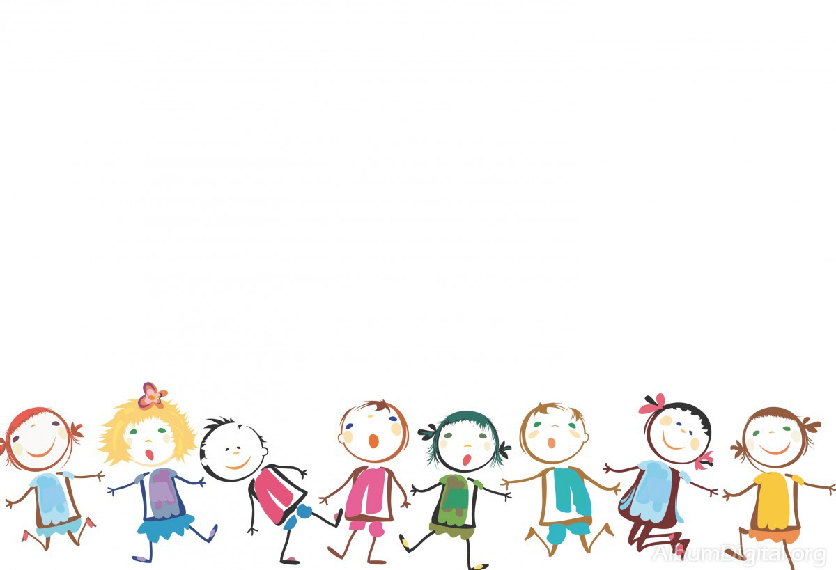
Es importante clarificar reglas y normas.
Tomar en cuenta los aspectos sociales de cada uno. (Heterogeneidad)
La falta de respeto a las reglas lleva a perdida temporal de privilegios.
Preocupación por parte del docente.
Sin disciplina no hay aprendizaje.
Una buena disciplina se consigue cuando el profesor:
Mantiene atentos a los alumnos
Propone tareas interesantes
Expone las materias con vivacidad y entusiasmo
Utiliza un lenguaje claro directo y sin repeticiones.

Slide 7
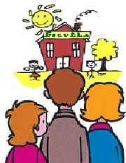
Cuando la familia no colabora.
Algunos profesores, temen que la participación del los padres reduzca su poder. Sin embargo esta exige compartir el poder.
Los padres deben participar en los órganos consultivos pero no en el consejo pedagógico.

Slide 8
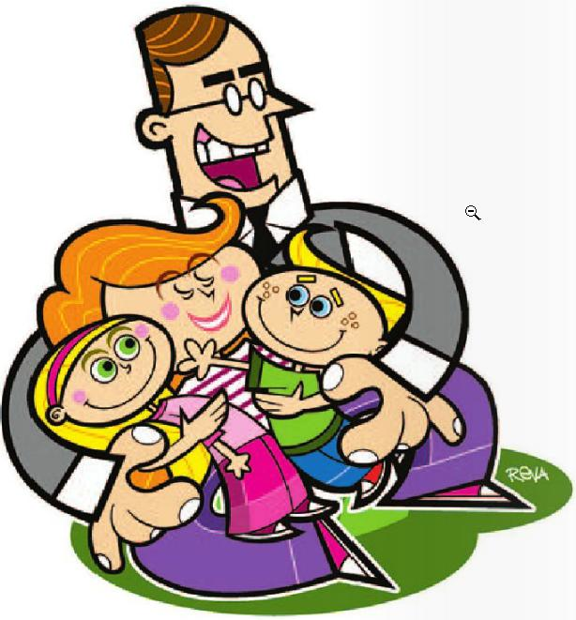
En las escuelas infantiles, la colaboración entre los educadores y la familia es mas frecuente y mas positiva. Seis tipos de colaboración según la topología de Joyce Epstein:
Ayuda de la escuela a la familia
Comunicación escuela-familia
Ayuda de la familia a la escuela
Implicación de la familia en el procesos educativo en la casa
Participación de la familia en la toma de decisiones
Colaboración con la comunidad
En la escuela infantil, el profesor encargará trabajos para casa que exigan el dialogo con los padres y les animara a que vean y comenten los programas educativos con sus hijos.
En las reuniones, es necesario definir su finalidad:
Ayuda a obtener información de sus alumnos
Ayuda a los padres a conocer mejor la escuela y los profesores.
Se debe: Planificar y saber dirigir la reunión.

Slide 9
CUANDO EL ALUMNO NO ESTUDIA
El estudio y la vida profesional son una sucesión de tareas poco agradables, marcadas por momentos divertidos.
El estudio es agradable solo para quien es capaz de desarrollar el gusto por el, aunque eso exige entrenamiento y constancia,
Hay algunos que tienen aptitud para el estudio.
Otros enfrenta la necesidad de estudiar algunas materias que no les gustan.

Slide 10
¿QUÉ PUEDEN HACER LOS PROFESORES?
El profesor debe darse cuenta de que tiene una responsabilidad en cuanto a la forma de implicarse con el alumno en la materia.
En la forma de tratar a los alumnos se distingue un buen profesor.
Los alumnos no dominan los prerrequisitos fundamentales de ciertas materias, la responsabilidad recae en el sistema de evaluación que es demasiado permisivo y engañoso.
Profesores poco competentes o poco interesados
La escuela no es estimulante ni ofrece un ambiente de motivación al estudio.
Los profesores tratan de imponer orden y diciplina todo el tiempo.

Slide 11
Para que un alumno estudie necesita de afecto, seguridad, valoración, confianza, etc
Necesita encontrar una escuela capaz de movilizar los recursos para promover su aprendizaje.
Una escuela con un ambiente intelectual, moral y cultural.
El ambiente intelectual movilizador de aprendizajes no se podrá crear si los profesores no son capaces de mantener disciplina y no se muestran competentes en las materias que enseñan.
El clima intelectual se alimenta de pequeñas cosas y de grandes actitudes.
Cosas materiales como aulas espaciosas y aireadas, espacios limpios y ordenados y códigos de conducta. Grandes conductas como entusiasmo, constancia, paciencia, respeto, responsabilidad.

Slide 12
¿QUÉ PUEDEN HACER LOS PAPAS?
Proporcionar cariño, seguridad, expectativas realistas de cara a la educación, hábitos de higiene y de trabajo.
Supervisión del estudio, de los trabajos en casa y de los materiales escolares que es preciso llevar a la escuela.
Acompañar a sus hijos en el proceso educativo, aunque exija algunas renuncias y sacrificios,
Valorar la educación y trabajar mutuamente con los profesores .-, no contradecirse ni acusarse unos a otros.
Subversión del tiempo que amenaza a los jóvenes de hoy.

Slide 13
Capitulo 17
Como afrontar la diversidad

Slide 14
Cuando una escuela tiene los mismos objetivos para todos suele pensarse que ignora la diversidad cultural y étnica.
Es posible una escuela de calidad y una educación con los mismos objetivos para todos en una sociedad en la que impera la diversidad cultural y étnica.
A medida que las sociedades se vuelven cada vez ,mas multiculturales, como resultado de los procesos demográficos tecnológicos y económicos, la escuela comienza a ser habilitada por poblaciones cada vez mas heterogéneas.
La importancia de que la escuela siga acentuando una herencia cultural común y un conjunto de valores básicos compartidos por todos dar espacio curricular para esta transmisión .

Slide 15
La retorica pedagógica oficial nos recuerda a todas horas la necesidad de que la educación se adapte a las diferencias culturales y étnicas.
Limitar las diferencias individuales a la diversidad cultural y étnica es reduccionista.
Existen por otro lado dos grandes e importantes tipos de diferencias ; cognitivas y sociales.
Las reconocemos y defendemos una educación de calidad y con los mismos objetivos para todos.

Slide 16
En una sociedad democrática la educación debe perseguir los mismos objetivos para todos recurriendo a diferentes metodologías y medios de enseñanza.
Lo que la escuela tiene que hacer es dar espacio en su programa educativo a las diferentes culturas son presencia en la sociedad.
Adaptar no es lo mismo que diferenciar. Adaptar el currículo significa recurrir a metodologías adecuadas para todos los públicos escolares.

Slide 17
Uno de los componentes mas notables de la diversidad cultural es la religión.
La escuela solo es un instrumento que la sociedad organizada utiliza para garantizar la transmisión de herencias culturales, el desarrollo de las potencialidades individuales y el despertar de los intereses profesionales.

Slide 18
En relación con la diversidad étnica la escuela tiene que promover actitudes de respeto, valorando y presentando la diversidad humana como algo positivo para la especie humana.
Las sociedades democráticas deben ofrecer un sistema educativo capaz de asegurar a todos los alumnos las mismas oportunidades de desarrollar al máximo sus posibilidades.

Slide 19
Lo peor que puede hacerse es suavizar los programas, reducir las exigencias y marcar objetivos diferentes para esos alumnos diferentes o con NEE.
Todos los niños son educables.
Una sociedad democrática tiene el deber de movilizar los recursos necesarios para los alumnos que necesitan mas apoyo para aprender.

